Slide 1
ФГБОУ ВО «АСТРАХАНСКИЙ ГОСУДАРСТВЕННЫЙ МЕДИЦИНСКИЙ УНИВЕРСИТЕТ»
ИЕРСИНЕОЗ
ЗАВ. КАФЕДРОЙ ДЕТСКИХ ИНФЕКЦИЙ «АСТРАХАНСКОГО ГМУ»
ПРОФЕССОР ХАРЧЕНКО Г.А.

Slide 36
Медикаментозное лечение:
Этиотропная терапия.
Этиотропная терапия назначается после забора материала для лабораторно-этиологического исследования.
При лечении больных в условиях поликлиники целесообразно назначать один из нижеперечисленных антибиотиков: Левомицетин, Доксициклин, Цефуроксим, Супракс, Панцеф, Цефалоспорины 3-4 поколения (Цефатоксим, Цефтриаксон, Цефепим и др); Ципрофлоксацин или др. фторхинолоны; Амоксициллин, Рифампицин, препараты нолидиксовой кислоты (Неграм, Невиграмон).
Антибактериальные препараты назначаются в средней терапавтической дозе в зависимости от массы тела ребенка.
Продолжительность курса лечения 7-10 дней.
При тяжелых формах может назначаться комбинированная терапия. При выборе и назначении антибиотика необходимо учитывать возрастные ограничения и побочные эффекты препарата, ограничивающие их применение у детей
В условиях амбулаторной терапии целесообразно назначать препараты принимаемые перорально.
Патогенетическая терапия:
обильное питье;
При высокой лихорадке – пароцетамол.

Slide 37
Десенсибилизирующая терапия, один из нижеперечисленных в течение 3-5
дней:
- цетиризин внутрь по 0,005-0,01 г 1 раз в сутки;
- лоратадин по 0,01 г внутрь 1 раз в сутки.
Патогенетическая терапия:
Дезинтоксикационная терапия:
обильное питье;
при тяжелом течении: внутривенное введение - 10 % раствор глюкозы.
Соотношение и количество этих растворов определяется особенностями течения
болезни и прежде всего выраженностью электролитных нарушений, состоянием
функций почек.
Объем инфузионной терапии рассчитывается исходя из суточной потребности
+ патологические потери +объем возобновившегося диуреза.

Slide 38
Дегидратационная терапия:
- маннитол (15% раствор) 0,5-1,5 г/кг, с фуросемидом 1-2мг/кг под контролем
содержания Na+ крови.
При содержании Na+крови на уровне верхней границы
нормы и выше введение маннитола противопоказано в связи с изменением
осмомолярности крови и угрозой развития набухания клеток головного мозга.
В этих случаях показано введение концентрированного раствора глюкозы 10%, 20%
или 40% и 0,45% раствора NaCl.
- преднизолон 3 мг/кг на 4 введения в сутки не более 3-х суток, доза
учитывается от возрастной категории пациентов по инструкции данного
препарата.

Slide 39
Клинико-лабораторные исследования:
общий анализ крови;
общий анализ мочи;
биохимический анализ крови (АЛТ, АСТ, общий билирубин и фракции (при подозрении на гепатитную форму);
Лабораторно-этиологические исследования:
бактериологический метод:
− бак. посев кала, мочи, мазка из зева, крови при всех формах;
− бак. посев мокроты, ликвора, вагинального мазка, спермы, а также пунктата увеличенных лимфоузлов,
аппендикса, других тканей при соответствующих формах;
− с определением чувствительности к антибиотикам.
Серологические методы:
- РПГА, диагностический титр 1:200 и более, или четырехкратное и более
нарастание титра антител в парных сыворотках; при титре реакции менее 1:200, специфичность результата должна быть подтверждена другой серологической реакцией (РТГА и т.д.).
- ИФА: выявление IgM, или нарастание титра IgG в парных сыворотках.
- ПЦР крови, кала, мочи, мазка из зева, крови при всех формах;
- ПЦР мокроты, ликвора, вагинального мазка, спермы, а также пунктата увеличенных лимфоузлов, удаленных при хирургическом лечении лимфоузлов, аппендикса, других тканей при соответствующих формах.

Slide 41
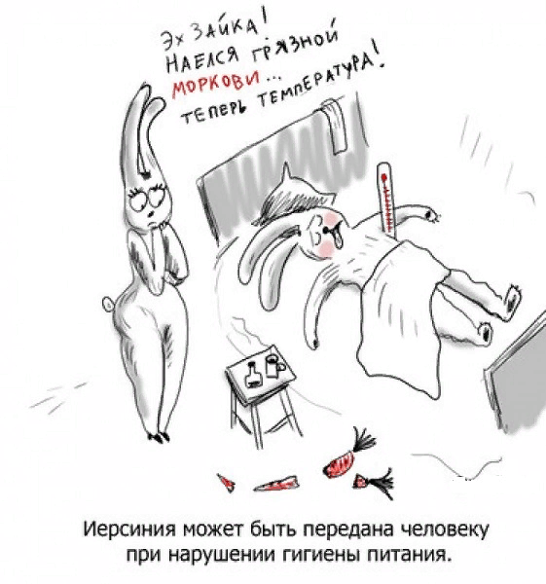
Благодарю за внимание!

